Slide 1
Flow Lab 网页端使用说明
实际页面截图与红色箭头讲解 Group 12 Backend

Slide 2
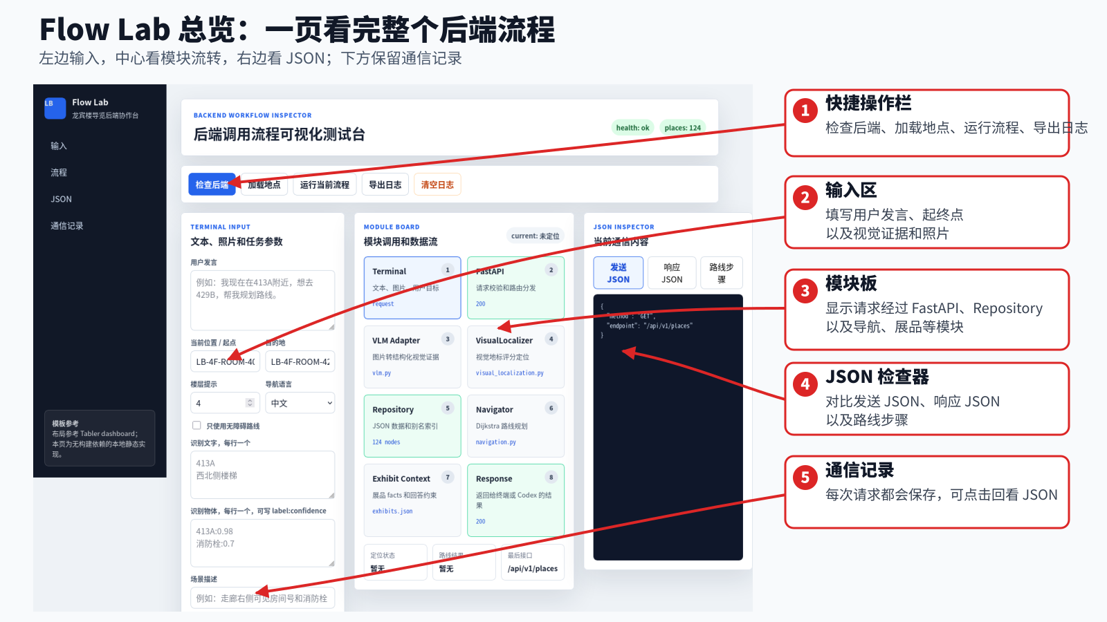

Slide 3
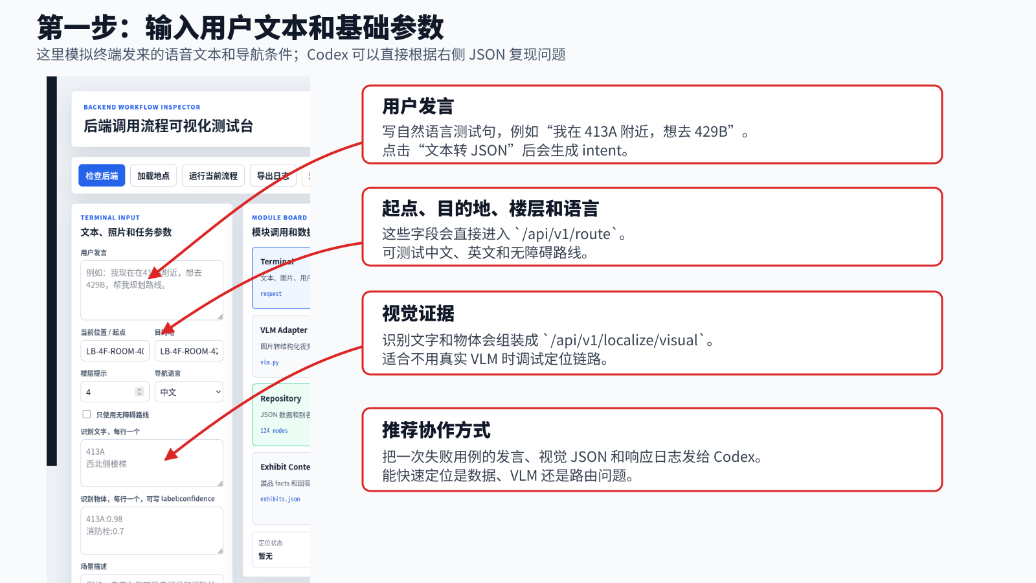

Slide 4
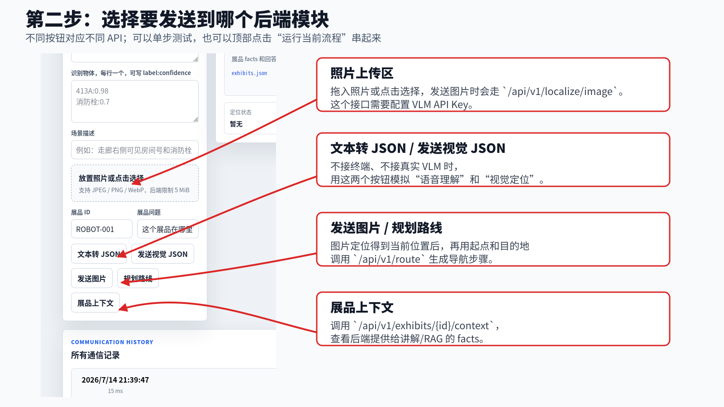

Slide 5
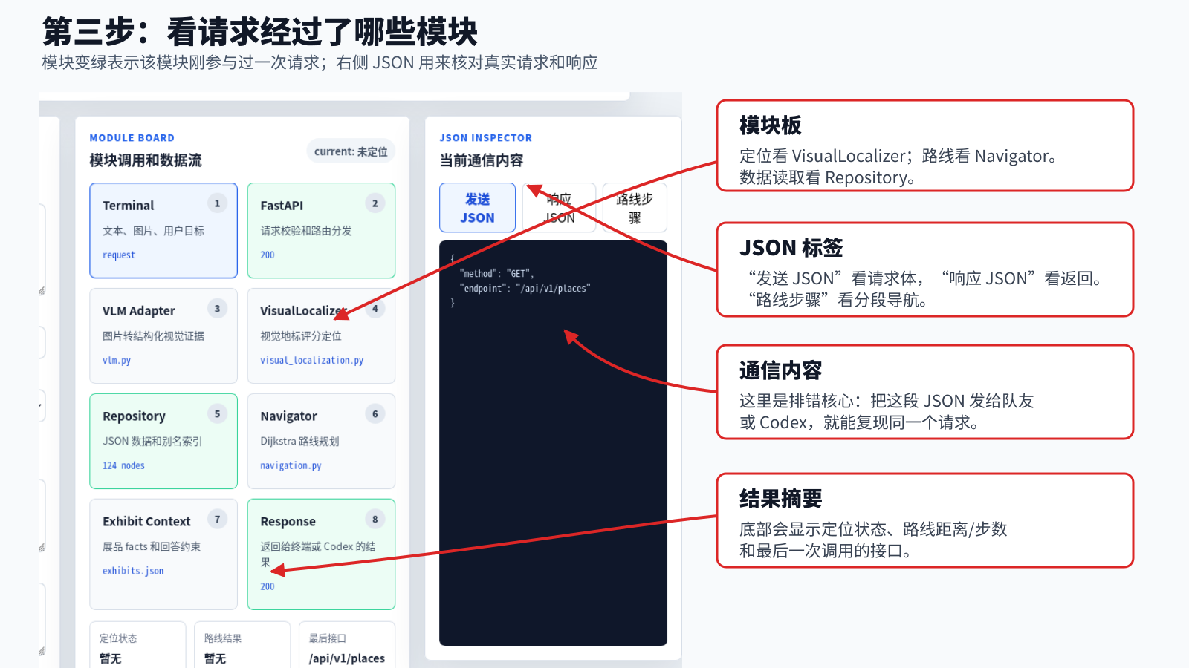

Slide 6
